Slide 1
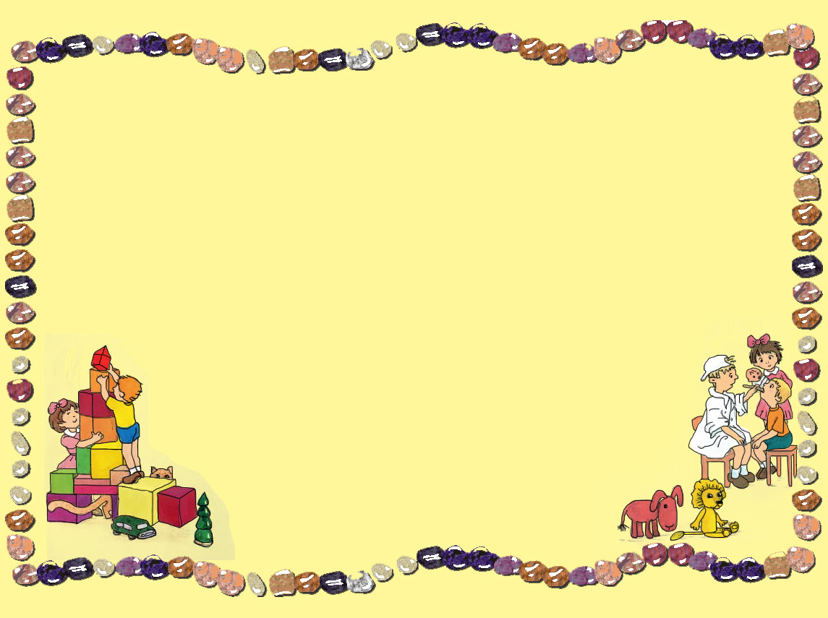
Проект «Все работы хороши»
Для детей,
родителей
и воспитателей
средней группы №4

Slide 2
Характеристики проекта
Руководители проекта:
Анисимова Ольга Владимировна
Участники:
Дети средней группы № 4
Родители воспитанников группы
Воспитатели средней группы № 4

Slide 3
Тип проекта: информационно-обучающий
Характер: внутригрупповой проект
Продолжительность: 6 недель

Slide 4
Цели и задачи проекта
Цель: Расширять и углублять представления детей о профессиях (в образовательной области «познание»)
Задачи:
Обогатить представления детей о знакомых профессиях и познакомить с новыми.
Воспитывать уважение к труду взрослых.

Slide 5
Актуальность проблемы
Дети средней группы не имеют глубоких представлений о людях разных профессий (например, некоторые считают, что помощник воспитателя готовит им еду), многие профессии им не знакомы. Часть детей не имеет представлений о профессиях своих родителей.

Slide 6
I этап. Подготовительный
Подбор материалов по теме:
Художественная литература о людях разных профессий.
Дидактические игры по тематике «профессии».
Пословицы, поговорки о труде, различных профессиях.
Иллюстрации.

Slide 7
II этап. Основной.
Чтение художественной литературы «Кем быть?» и «Конь-огонь» В. Маяковский, «Чем пахнут ремёсла?» и «Какого цвета ремёсла?» Дж. Родари, «А что у вас?» С. Михалков, «Айболит» К. Чуковский, «Всё для всех» Ю. Тувим
Дидактическая игра «Профессии»
Отгадывание загадок о профессиях
Обсуждение пословиц, поговорок о труде
Совместная деятельность «Кем работают наши родители»
Совместная деятельность рисование «Доктор»
Совместная деятельность лепка «Поможем повару приготовить обед»
Совместная деятельность аппликация «Ателье»
Совместная деятельность «Кто работает в нашем саду»

Slide 8
Экскурсия по детскому саду (кухня, медицинский кабинет, прачечная)
Совместное с родителями и детьми создание стенгазеты «Наши мамы и папы на работе»
Совместная деятельность ручной труд «Создание атрибутов для ролевых игр»
Прослушивание песен «Добрый доктор Айболит» (Из м/ф «Айболит и его звери»), «Песенка о ремонте» (О. Попов), «Песня поваров»
Просмотр мультфильма «Айболит и его звери»
Трудовые поручения «Помощь няне»
Физминутки «Сажаем цветы», «Мы капусту рубим»
Беседа с детьми «Кем я буду, когда вырасту»

Slide 9
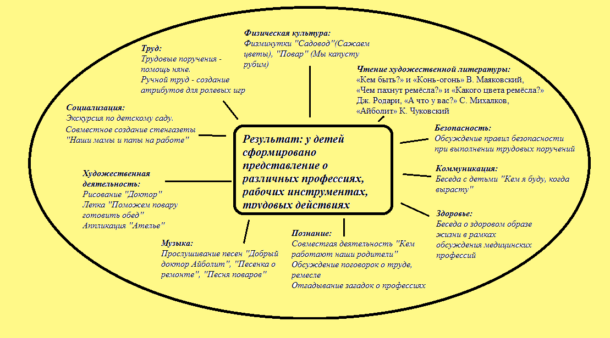

Slide 10
III этап. Заключительный
Дети:
Обогащение и расширение представлений детей о различных профессиях.
Проявление творческой активности.
Формирование уважительного отношения к труду взрослых, результату их труда.
Воспитание любви к чтению художественных произведений с последующим обсуждением.
Педагоги:
Продолжение освоения метода проектирования.
Родители:
Расширение возможностей взаимодействия со своими детьми и педагогами группы

